Slide 1
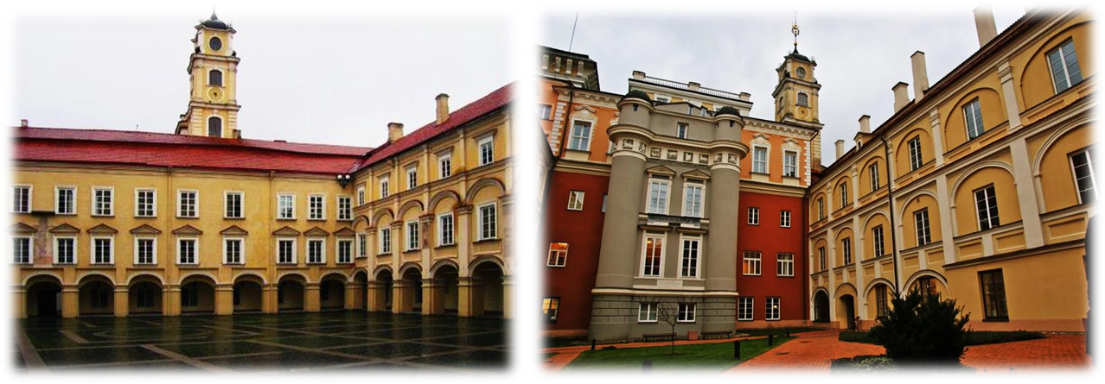
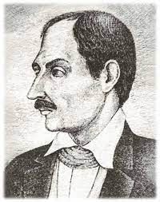
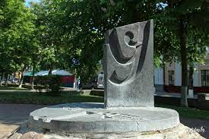
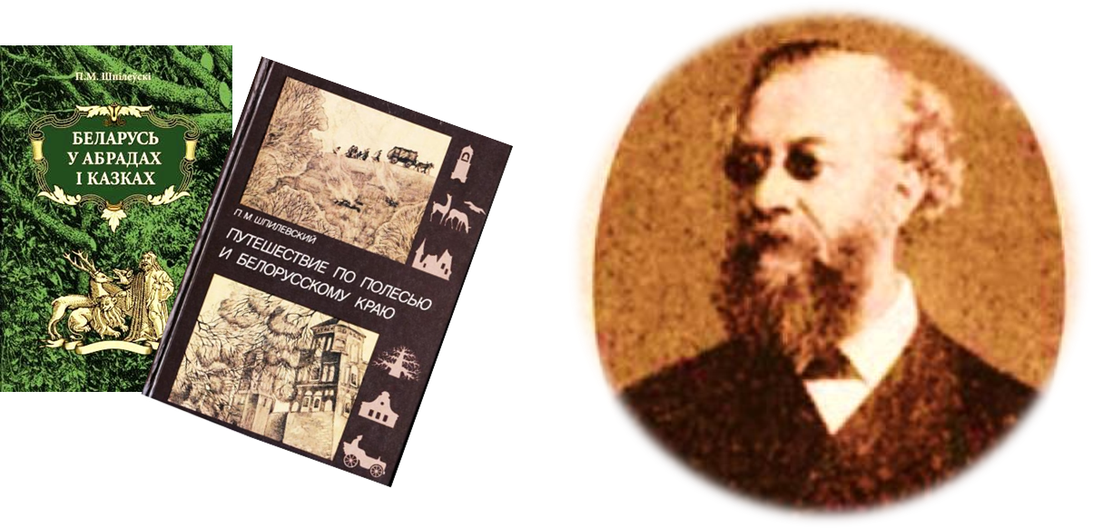
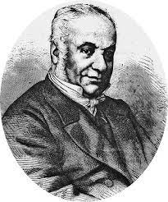


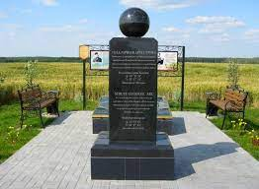
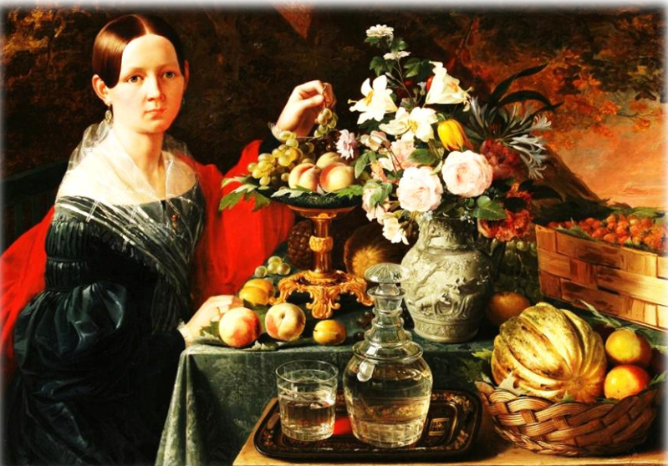
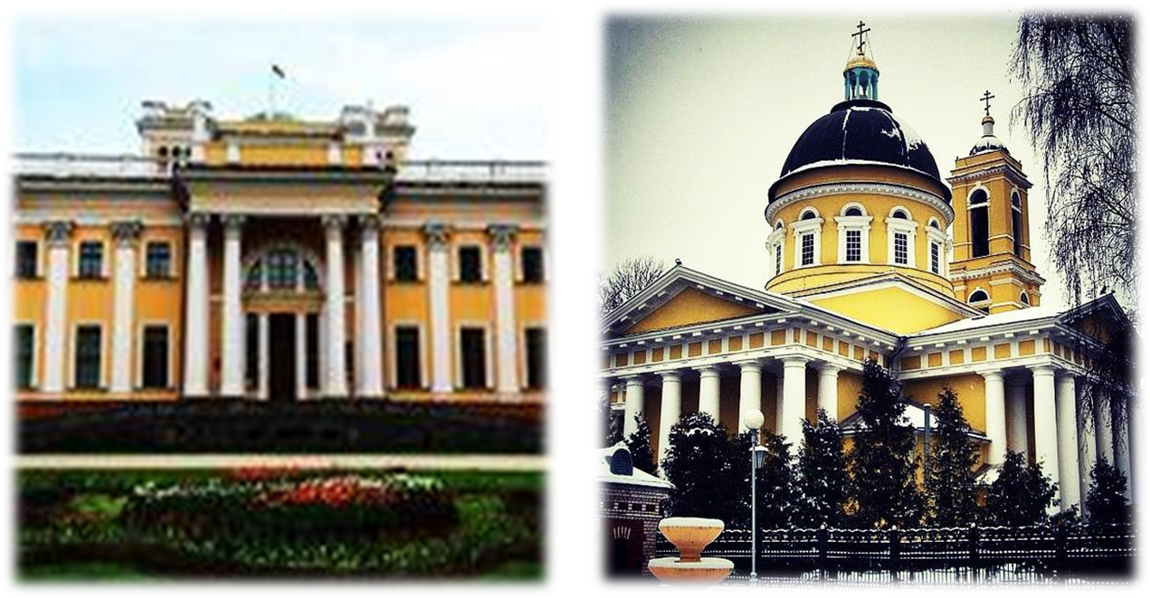

Slide 2
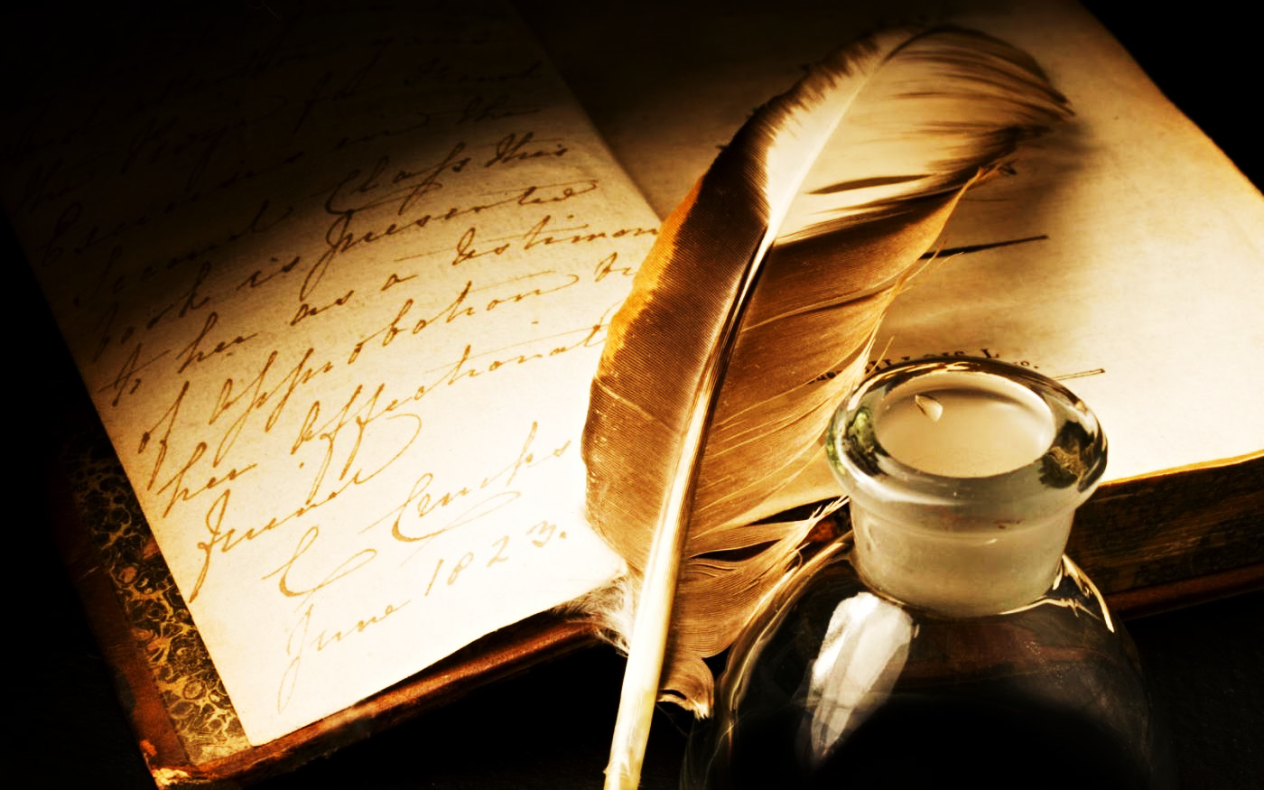
Культура Беларуси в первой половине XIX в.

Slide 3
План урока
Изменения в системе образования. Типы школ.
Высшие учебные заведения.
Становление научных знаний о Беларуси и белорусском народе.
П. Шпилевский, Я. Чечот, К. и Е. Тышкевичи.

Slide 4

Знать:
Белорусоведение
Ланкатерская школа
П. Шпилевский К.и Е Тышкевич
Я. Чечот
Уметь
характеризовать культурное развитие белорусских земель в конце XVIII- середине XIX в.
Составлять ментальную карту

Slide 5
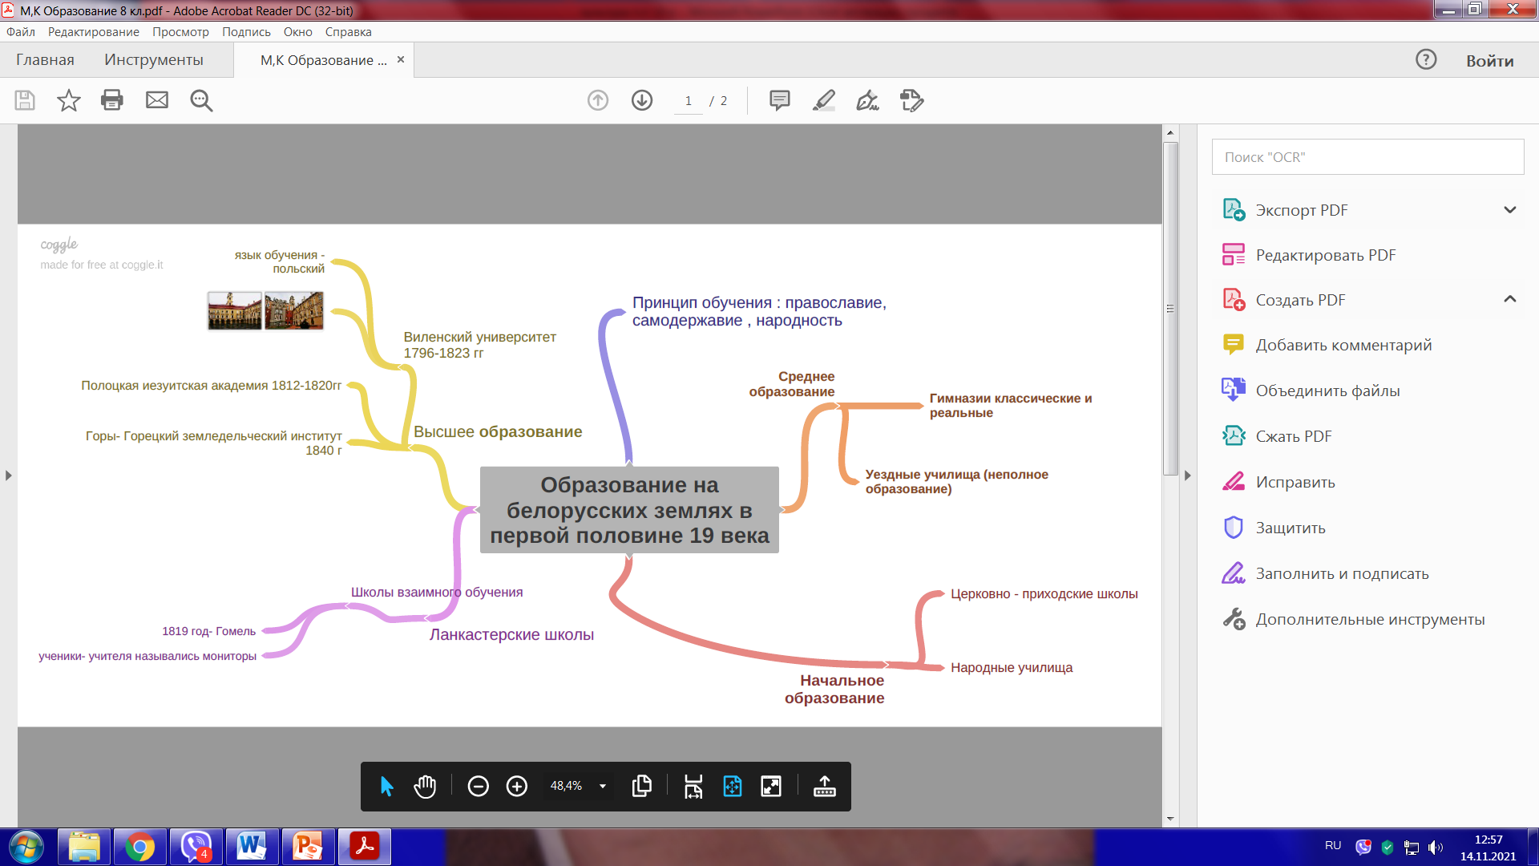

Slide 6
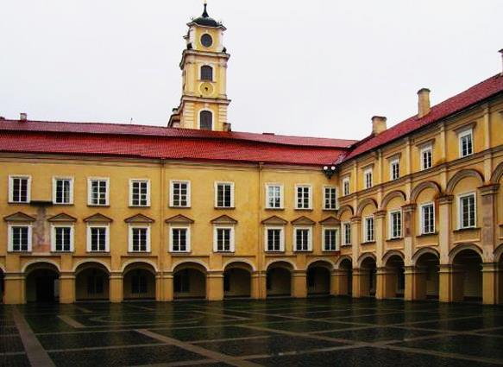
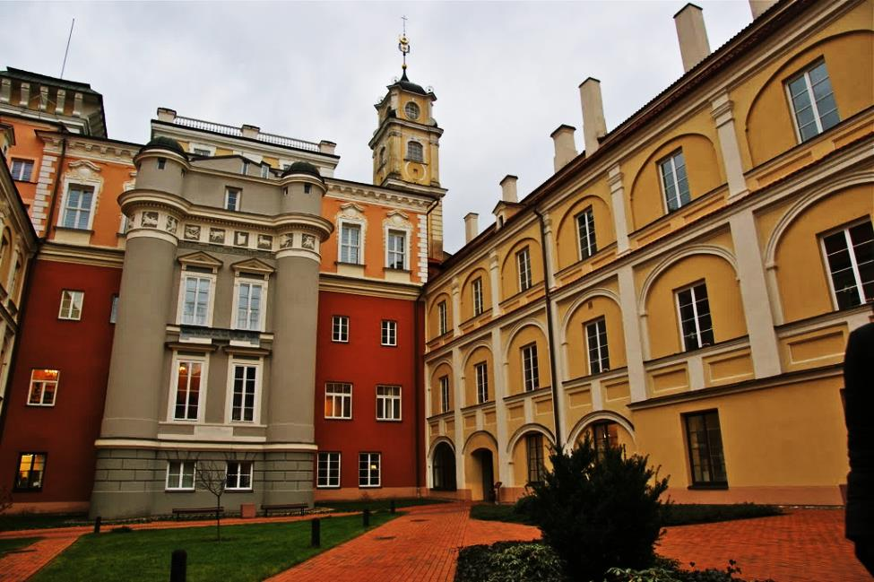
После присоединения белорусских земель к Российской империи школы белорусских губерний были включены в состав Виленского учебного округа.
Центром образования являлся Виленский университет, в который в 1803 г. была реорганизована Главная Виленская школа. Преподавание в университете велось на польском языке.

Slide 7
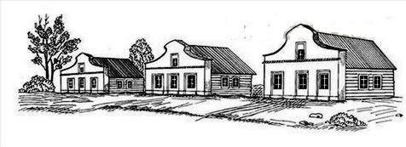
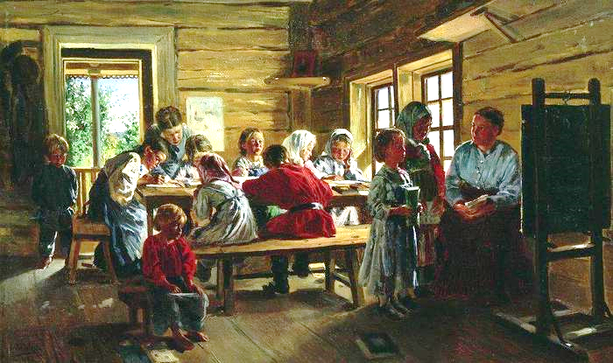

Однако в 1832 г. Виленский университет был закрыт, так как каждый третий его студент принимал участие в восстании 1830—1831 гг.
Образование начало строиться на принципе «православие, самодержавие, народность»,

Slide 8
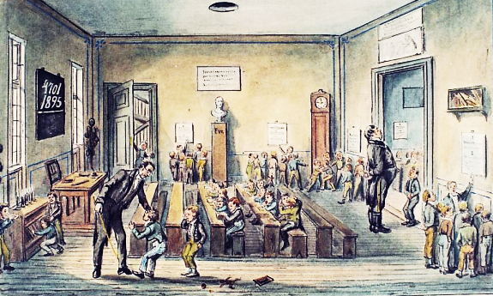

В 1819 г. в Гомеле была открыта первая в Российской империи ланкастерская школа взаимного обучения.
В таких школах детей и взрослых обучали более подготовленные ученики под руководством учителя, и предназначались они для быстрого и дешевого получения элементарного образования.

Slide 9
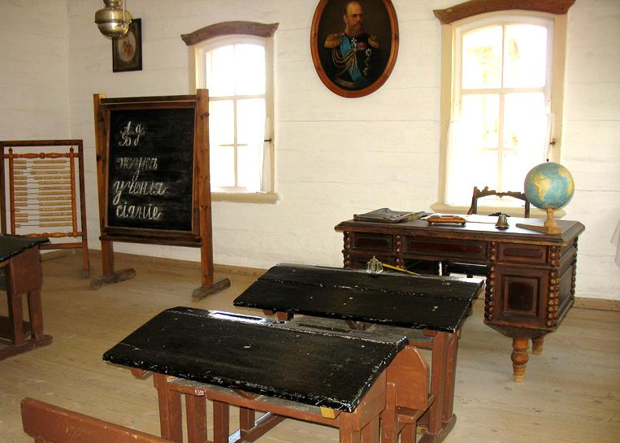
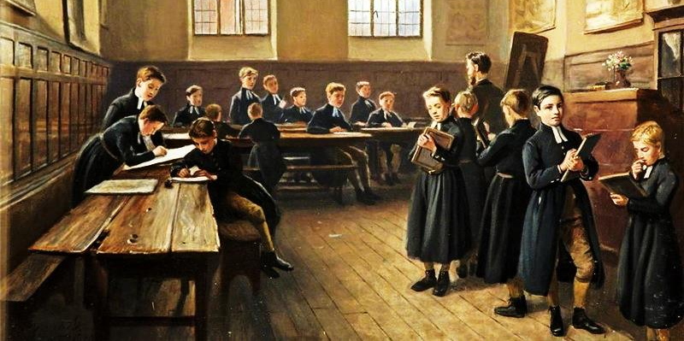
В соответствии с реформой П. Д. Киселева были открыты начальные школы для государственных крестьян, учителями в которых чаще всего были местные священники ( церковно-приходские ).
Среднее образование можно было получить в гимназиях, а также иезуитских коллегиумах.
Высоким уровнем обучения выделялся Полоцкий коллегиум, преобразованный в иезуитскую академию, действовавшую в 1812—1820 гг.

Slide 10
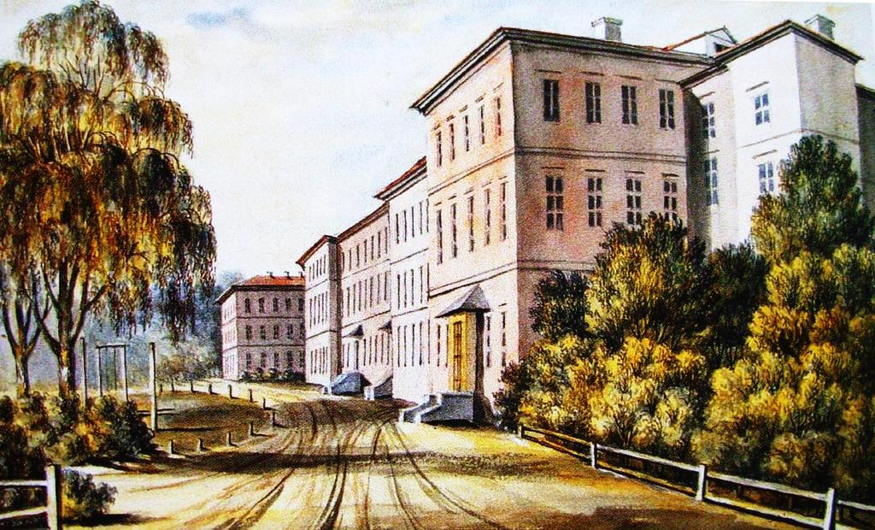
Потребности развития сельского хозяйства привели к открытию в 1848 г. в Горы-Горках Могилевской губернии земледельческого института — первого в России высшего учебного заведения агрономического профиля.

Slide 11
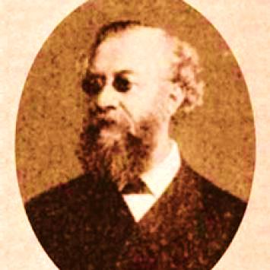




Становление научных знаний о Беларуси и белорусском народе было связано с возникновением белорусоведения. Одним из первых исследователей нашей истории, устного народного творчества и языка стал автор очерков «Путешествие по Полесью и Белорусскому краю» Павел Шпилевский.
С. 40 чтение
«Голоса прошлого»

Slide 12
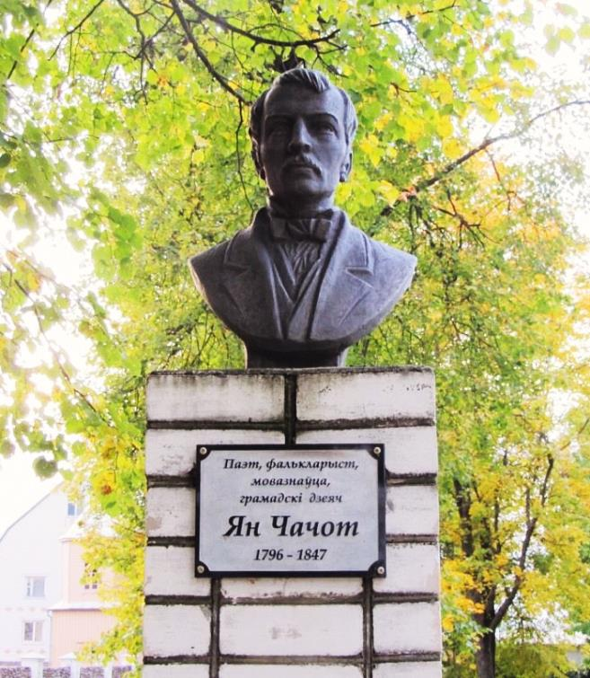
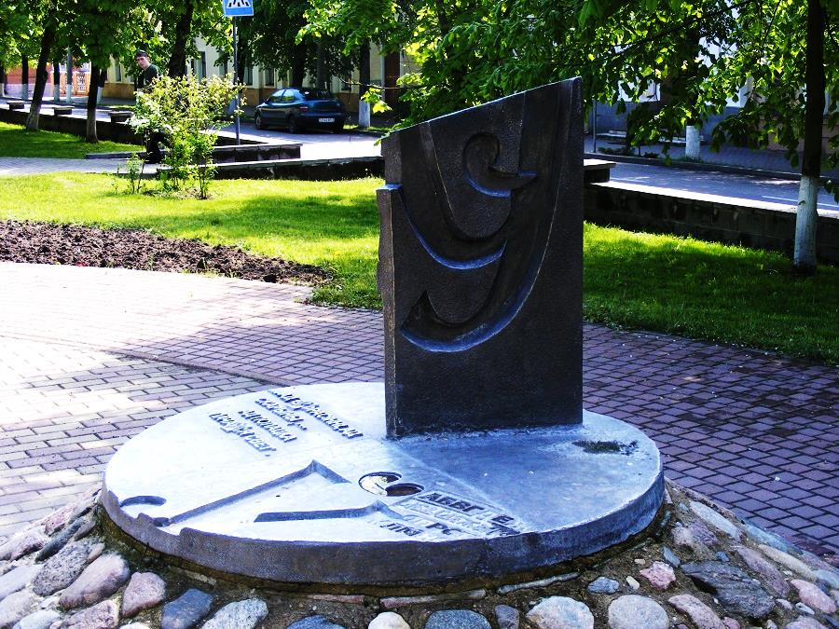

Одним из первых собирателей и исследователей белорусского фольклора был участник Общества филоматов Виленского университета поэт Ян Чечот. Он издал 6 фольклорных песенных сборников (преимущественно в переводе на польский язык). Считается, что в белорусских текстах Яна Чечота впервые появилась буква «ў» (у краткое).
С. 42.

Slide 13
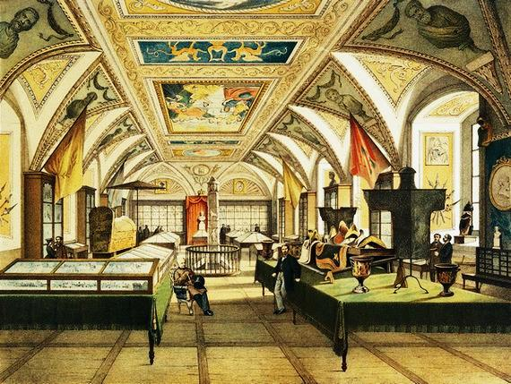
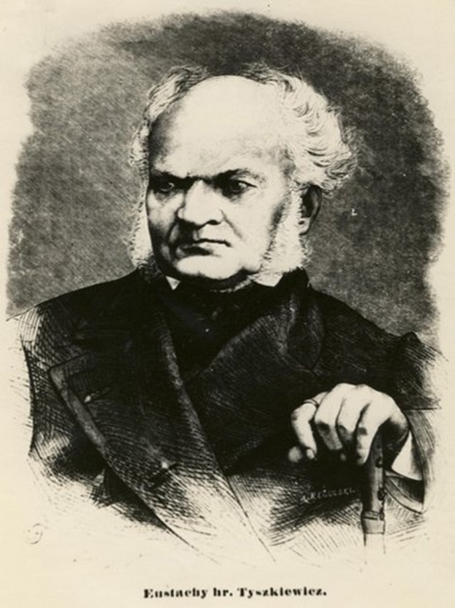
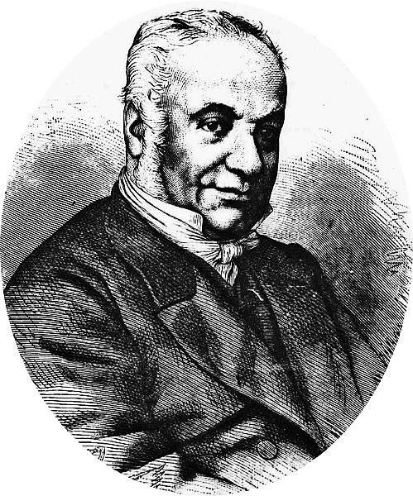
Значительный вклад в развитие белорусоведения внесли братья Евстафий и Константин Тышкевичи. По их инициативе в 1842 г. в Логойске был создан первый в Беларуси музей древностей. Позже, в 1855 г., благодаря усилиям Евстафия основан Вилеиский музей древностей, в который Евстафий передал собрание собственных археологических материалов. Таким образом, было положено начало музейному делу в Беларуси.

Slide 14
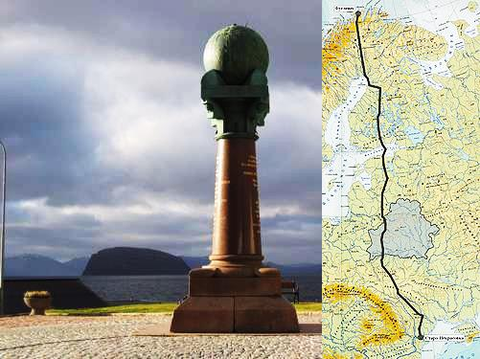
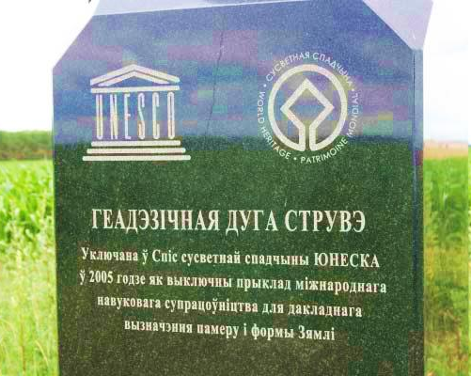
В первой половине XIX в. проводились крупномасштабные измерения от Северного Ледовитого океана до Черного моря по так называемой Дуге Струве, в т. ч. и на территории Беларуси. Это позволило определить точные размеры и форму Земли. Дуга Струве включена в список Всемирного культурного и природного наследия ЮНЕСКО.
С. 42.

Slide 15

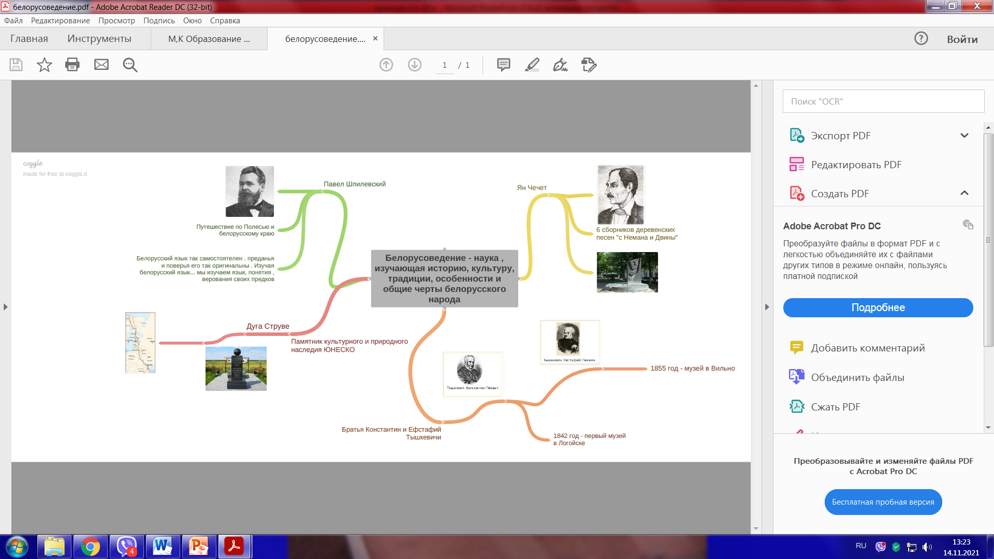
Составить ментальную карту
( на выбор)
1. « Образование на белорусских землях в первой половине XIX века»
2. Белорусоведение

Slide 16
Д,З § 9, уметь рассказывать,
используя ментальную карту
Готовиться к уроку обобщения стр. 50-53
Задания к уроку «Наш край» стр 54.
( одно на выбор)
Задания :
№2 ,
№3 ( Дунин- Мартинкевич, В. Сырокомля
№6 ( в Бобруйске)
№7
№9

Slide 17
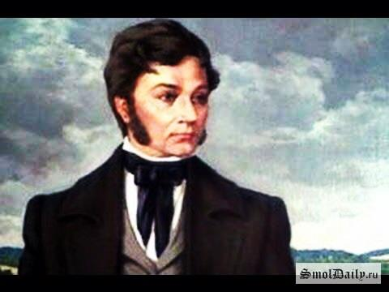
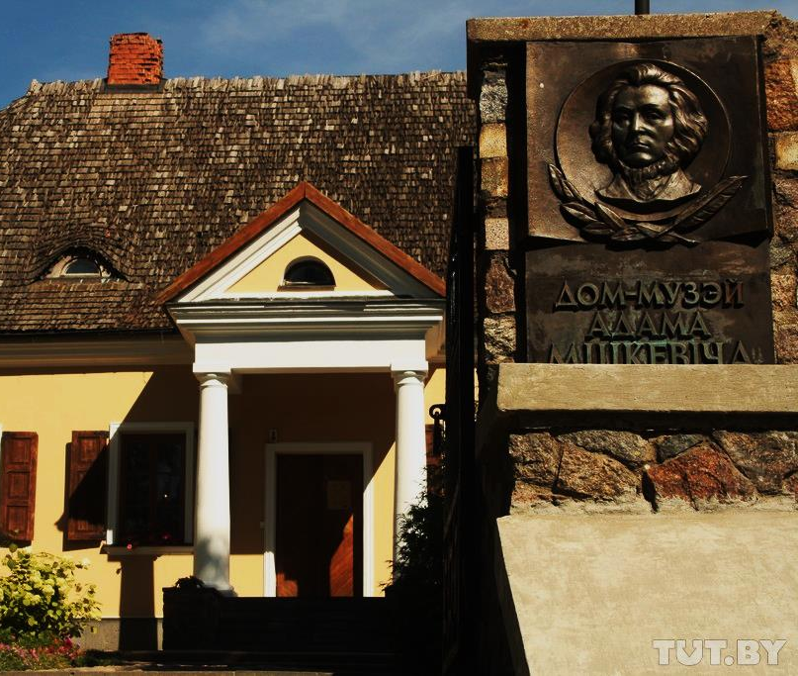
Плодотворно использовал в своем литературном творчестве белорусский фольклор польский поэт белорусского происхождения Адам Мицкевич. Вынужденный навсегда покинуть Отчизну после приговора по делу Общества филоматов, поэт выразил тоску по Родине на страницах романтической поэмы «Деды».

Slide 18
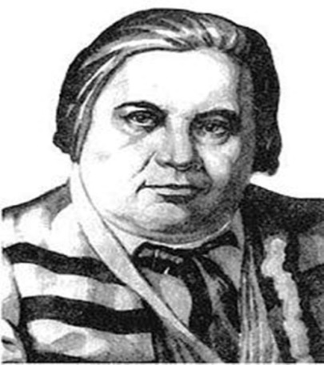
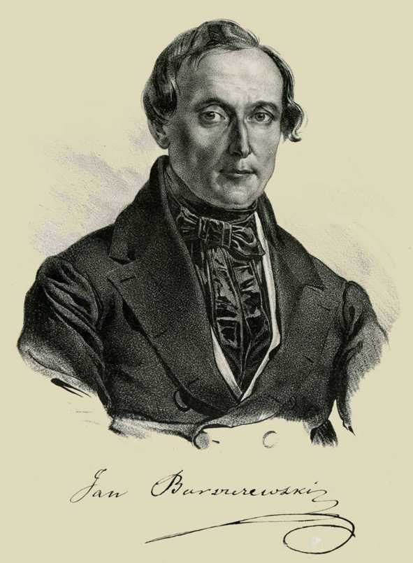

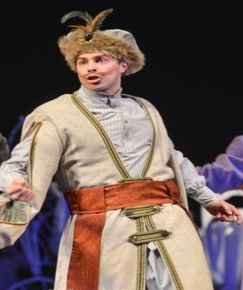

Образцом романтической прозы является польскоязычное произведение Яна Борщевского «Шляхтич Завальня или Беларусь в фантастических рассказах», где широко использованы белорусские сказки и предания.
Первым классиком новой белорусской литературы стал Винцент Дунин-Марцинкевич. В своей двуязычной комедии-опере «Идиллия» он воплотил реалии той жизни, когда мужики говорили по-белорусски, а паны — по-польски.

Slide 19
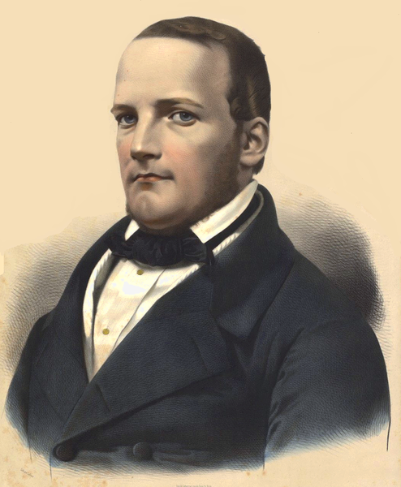
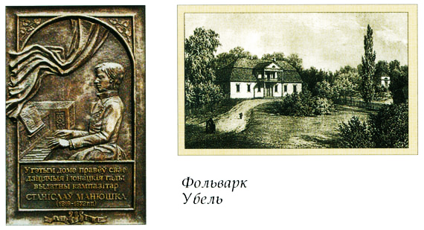
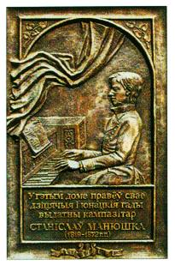
Одним из ближайших соратников В. Дунина-Марцинкевича стал автор музыки к его сценическим произведениям, уроженец Беларуси, польский композитор Станислав Монюшко. Его музыкальная деятельность начиналась в Минске. Двенадцать песен композитор написал на стихи Я. Чечота.

Slide 20
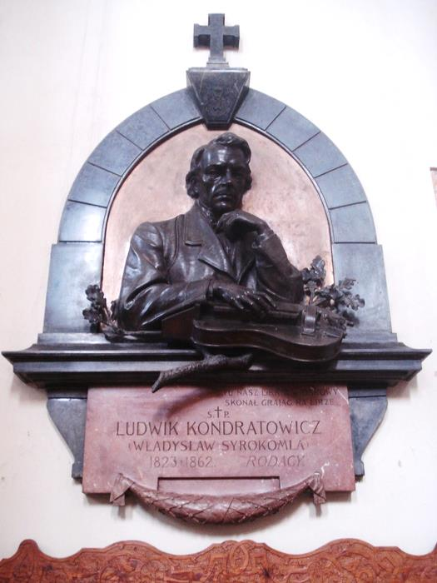
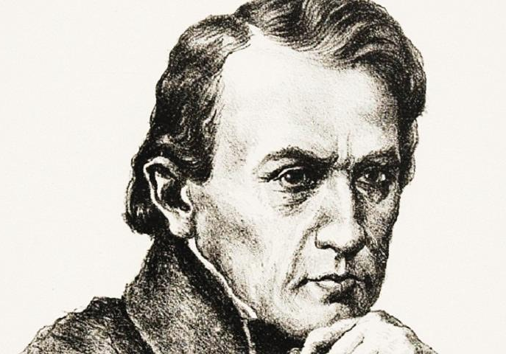
Крестьянская тематика зазвучала в стихах Владислава Сырокомли (Людвика Кондратовича), устами которого белорусский крестьянин заявлял: «Я край мой кармлю адвеку i маю права звацца чалавекам». Стихотворение Сырокомли «Почтальон» в переводе на русский язык стало известной песней «Когда я на почте служил ямщиком».

Slide 21
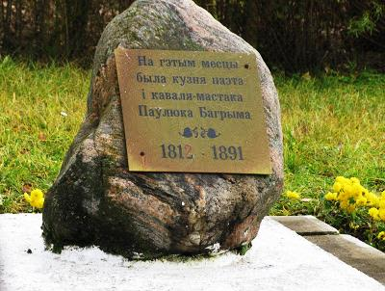
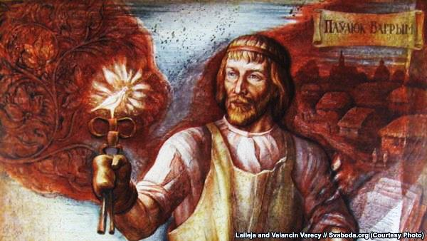
Особое место в литературе первой половины XIX в. занимает творческое наследие крестьянского поэта Павлюка Багрима. В условиях крепостного права его талант не смог проявиться полностью. За переписывание запрещенных литературных произведений и участие в крестьянском выступлении он был отправлен на рекрутскую службу в царскую армию. Из трех тетрадей стихов молодого поэта до нас дошел только один — «Зайграй, заиграй, хлопча малы...».

Slide 22
Творчество А. Мицкевича, В. Сырокомли, Я. Борщевского, В. Дунина-Марцинкевича стало свидетельством распространения романтизма. Это художественное направление опиралось на национальные чувства и поэтизировало героических личностей, обращалось к внутреннему миру человека и идеализировало природу.

Slide 23
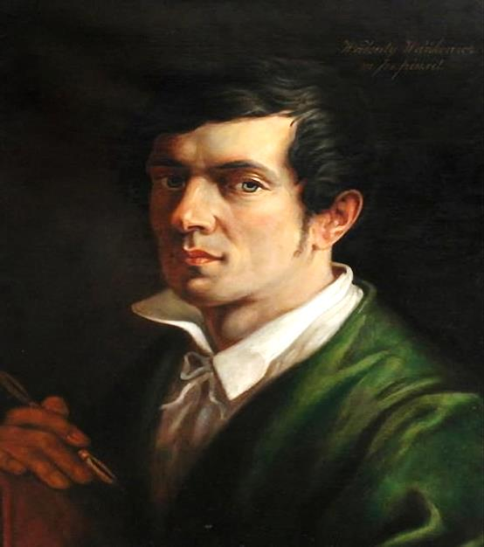
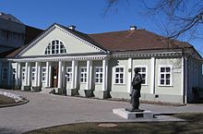
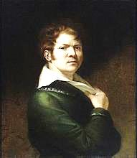
В изобразительном искусстве в историческом жанре работал портретист Валентин Ванькович. Он создал картины «Наполеон у костра», «Мицкевич на скале Аю-Даг», портрет А. Пушкина и др.
Немало полотен на исторические сюжеты создал Ян Дамель, среди которых «Смерть магистра крестоносцев Ульриха фон Юнгингена в битве под Грюнвальдом», «Освобождение Т. Костюшко из темницы», «Отступление французов через Вильно в 1812 г.».

Slide 24
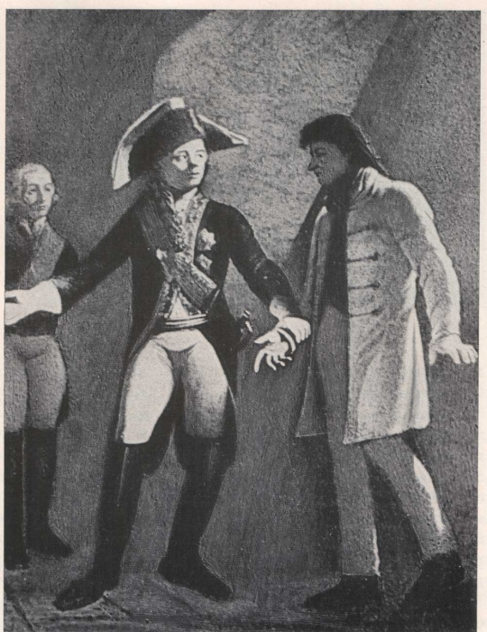
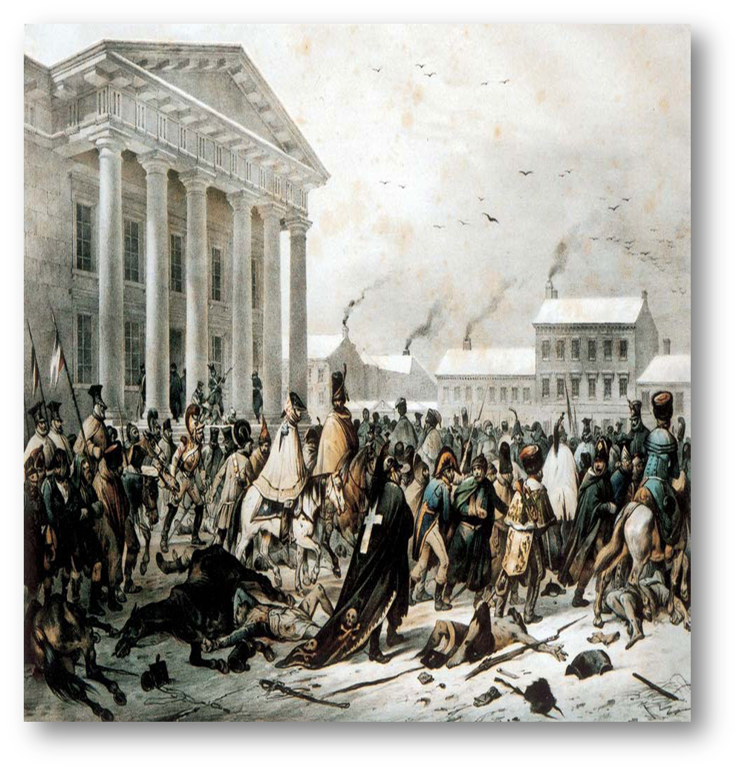
Ян Дамель. Император Павел освобождает Костюшко из неволи
Ян Дамель. Отступление французов через Вильню

Slide 25
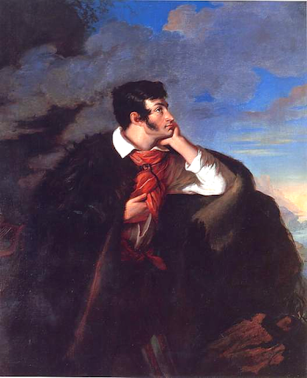
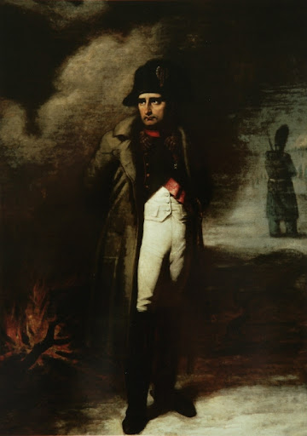
В. Ванькович. А. Мицкевич на скале Аю- Даг
В. Ванькович. Наполеон у костра

Slide 26
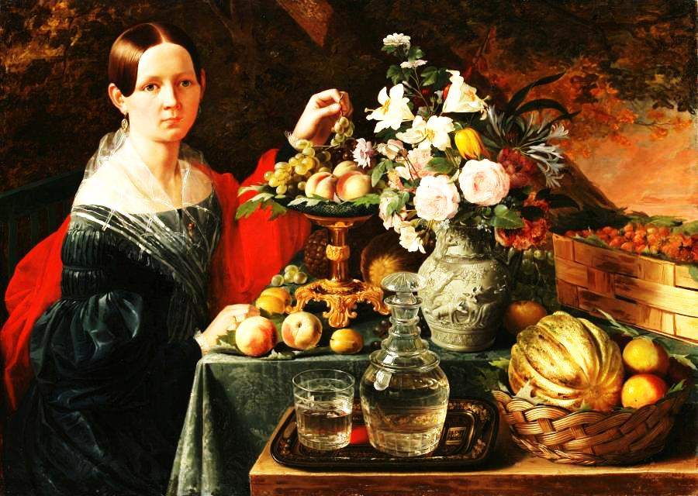
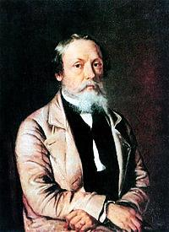
Развитие жанра натюрморта в белорусской живописи связано с именем уроженца Витебщины Ивана Хруцкого. Прославился он и как выдающийся портретист. Среди его произведений — «Портрет жены с цветами и фруктами» и др.

Slide 27
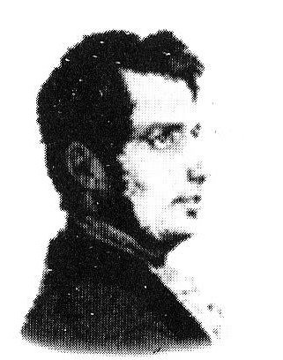
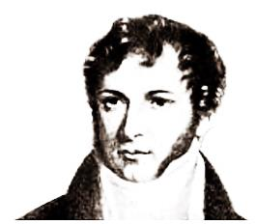

Композитор Антон Абрамович, родившийся на Витебщине, писал свои музыкальные произведения на основе белорусских народных песен и танцев.
В своем поместье Залесье на Сморгонщине сочинял полонезы, в т. ч. «Прощание с Родиной», Михал Клеофас Огинский — автор так и не реализованного проекта возрождения ВКЛ.

Slide 28


В архитектуре царил стиль классицизм, памятниками которого являются дворец Румянцевых-Паскевичей и собор Святых Петра и Павла в Гомеле.

Slide 29
Д,З § 9-10, вопросы на стр.48. №5, 6
Готовиться к уроку обобщения стр. 50-53
Задания к уроку «Наш край» стр 54.( одно на выбор)
Задания :
№2 ,
№3 ( Дунин- Мартинкевич, В. Сырокомля
№6 ( в Бобруйске)
№7
№9

